Slide 1

SOGANG UNIVERSITY
AI.SW GRADUATE SCHOOL
ACADEMIC REPORT
추정과 가설검정의 개념 및 민감도.특이도 활용 사례 분석
통계기반 데이터 분석
대학원
AI.SW 대학원
담당 교수
정화민 교수님
학과
소프트웨어 및 시스템공학과
제출 일자
2026.03.29
이름
이인범

Slide 2
목차
TABLE OF CONTENTS
01
통계학이 하려는 일
02
편차·분산·표준편차
모집단, 표본, 모수, 통계량의 개념
데이터의 흩어진 정도를 수치화
03
정규분포와 z-score
04
신뢰구간이란?
표준화와 정규분포표
점추정과 구간추정
05
구간 추정 R/Pyton
06
가설검정이란?
R 프로그래밍 및 Python 변환
귀무가설, 대립가설
07
1종 오류 vs 2종 오류
08
혼동행렬 상세
False Positive와 False Negative
Confusion Matrix
09
민감도·특이도·정확도
10
참고 문헌
모델 평가 지표와 클래스 불균형
참고문헌 목록 및 정리
서강대학교 AI.SW 대학원

Slide 3
01. 통계학이 하려는 일
WHAT STATISTICS TRIES TO DO
핵심 개념
모집단 vs 표본
모수 vs 통계량
▪ 전체를 다 조사할 수 없다
▪ 모집단: 전체 (예: 대한민국 유권자 전체)
▪ 모수: 전체의 특성값 (예: 실제 지지율 37.2%)
▪ 일부(표본)만 뽑아 전체(모집단)를 추측
▪ 표본: 뽑은 일부 (예: 무작위 1,000명)
▪ 통계량: 표본으로 계산한 값 (예: 38.1%)
▪ 통계학 = 표본으로 모집단을 추측하는 방법론
▪ 선거 여론조사 시 5,000만 명을 다 못 물어봄
▪ 표본에서 모수를 추정하는 것이 핵심
01
통계학이 하려는 일
3 / 13

Slide 4
02. 편차·분산·표준편차
DEVIATION, VARIANCE & STANDARD DEVIATION
개념 정의
비유로 이해
▪ 편차 (Deviation)
▪ 평균 응답시간 = 100ms라고 할 때
각 값 - 평균 (예: 150-100 = +50ms)
어떤 요청은 80ms, 어떤 건 150ms
▪ 분산 (Variance)
▪ 이 흩어진 정도를 수치화하면?
편차²의 평균 (단위가 ms²로 커져버림)
표준편차가 그 역할을 함
▪ 표준편차 (Std Dev)
▪ 잔차 (Residual)
√분산 → 다시 원래 단위(ms)로 돌아옴
예측값 - 실제값 → 모델이 얼마나 틀렸나
핵심 포인트
"표준편차가 크다 = 데이터가 넓게 퍼져있다 = 예측이 어렵다"
02
편차·분산·표준편차
4 / 13

Slide 5
03. 정규분포와 z-score
NORMAL DISTRIBUTION & Z-SCORE
z-score 공식
핵심 개념 정리
공식
z = (내 값 - 평균) / 표준편차
정규분포
표준편차 몇 개만큼 평균에서 떨어져 있는지를 나타내는 수치
평균 중심 좌우 대칭, 종 모양 곡선. 68-95-99.7 규칙 적용
단위가 달라도 비교 가능하게 해줌
예시
수학 평균 70점, 표준편차 9, 내 점수 80점
표준정규분포
z = (80-70)/9 = 1.11 → 상위 몇 %인지 알 수 있음
평균=0, 표준편차=1로 변환한 정규분포. z-score 활용
정규분포
자연에서 수집한 데이터는 평균 주변에 종 모양으로 쌓임
키, 시험 점수, 응답시간 등
이것을 정규분포(Normal Distribution)라고 함
z-score 활용
정규분포표에서 확률 계산. 내가 몇 %보다 높은지 알 수 있음
z-score = 평균에서 표준편차 몇 개만큼 떨어져 있나를 숫자로 표현
03
정규분포와 z-score
5 / 13

Slide 6
04. 신뢰구간이란?
CONFIDENCE INTERVAL
뉴스에서 "지지율 38%, 오차범위 ±3.1%p"라고 하는 내용이 신뢰구간이다.
95% 신뢰구간의 의미
점추정 vs 구간추정
신뢰수준 비교
이 방법으로 100번 조사하면
추정 방법의 두 가지 접근
신뢰수준이 높을수록 구간이 넓어짐
95번은 진짜 값이 이 구간 안에 들어온다
점추정: 값 하나 ("지지율은 38%")
90% 신뢰구간: 좁지만 틀릴 확률 높음
38% ± 3.1%라면 진짜 지지율은
구간추정: 범위로 추정 ("34.9%~41.1%")
95% 신뢰구간: 가장 많이 사용
34.9% ~ 41.1% 사이일 가능성이 높다
구간추정이 불확실성을 솔직하게 표현
99% 신뢰구간: 넓지만 거의 확실
04
신뢰구간
6 / 13

Slide 7
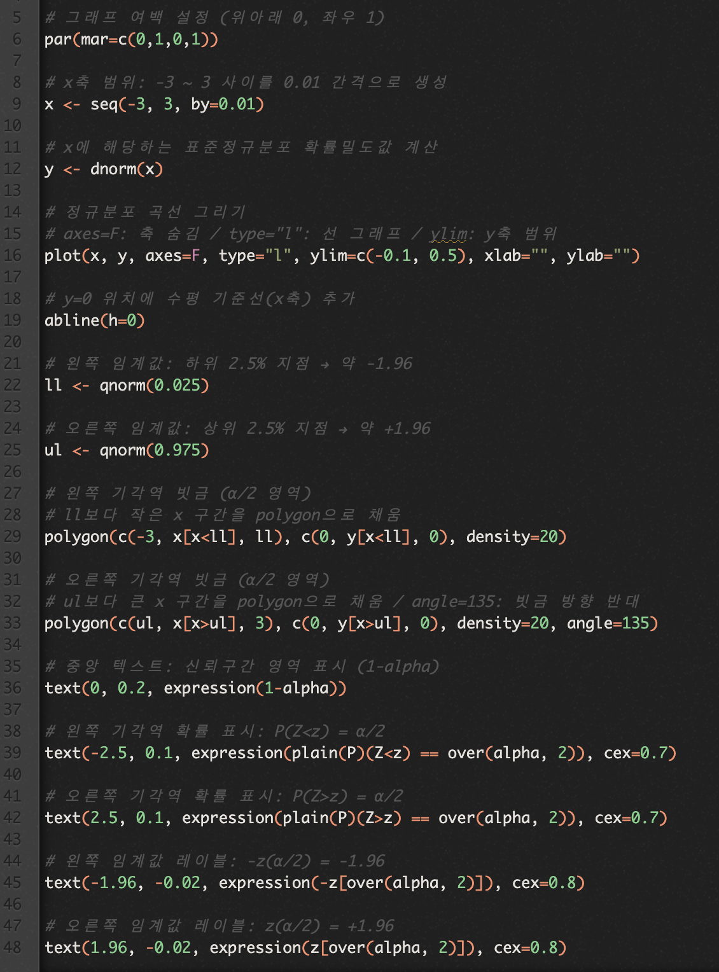
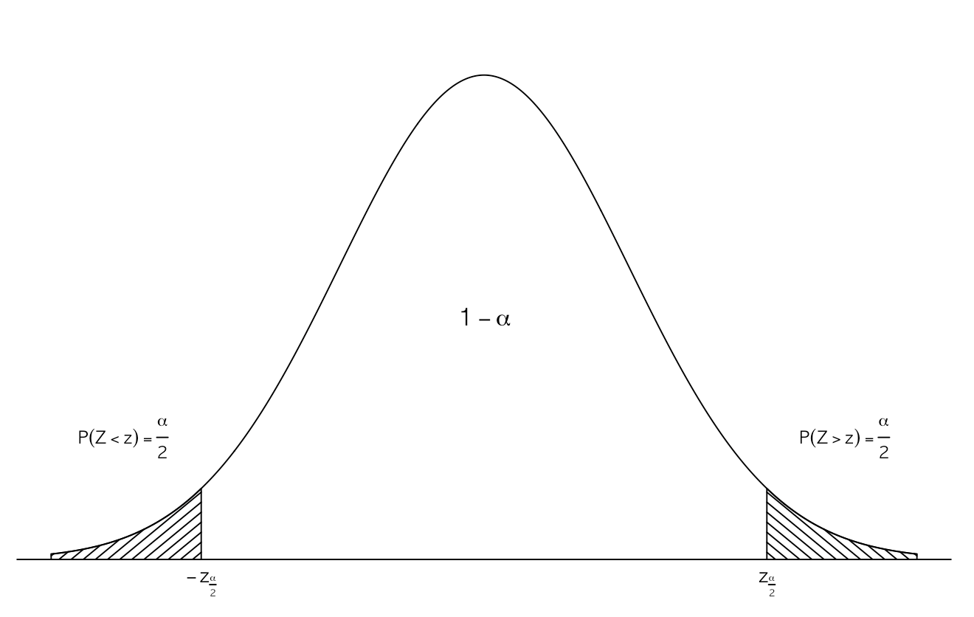
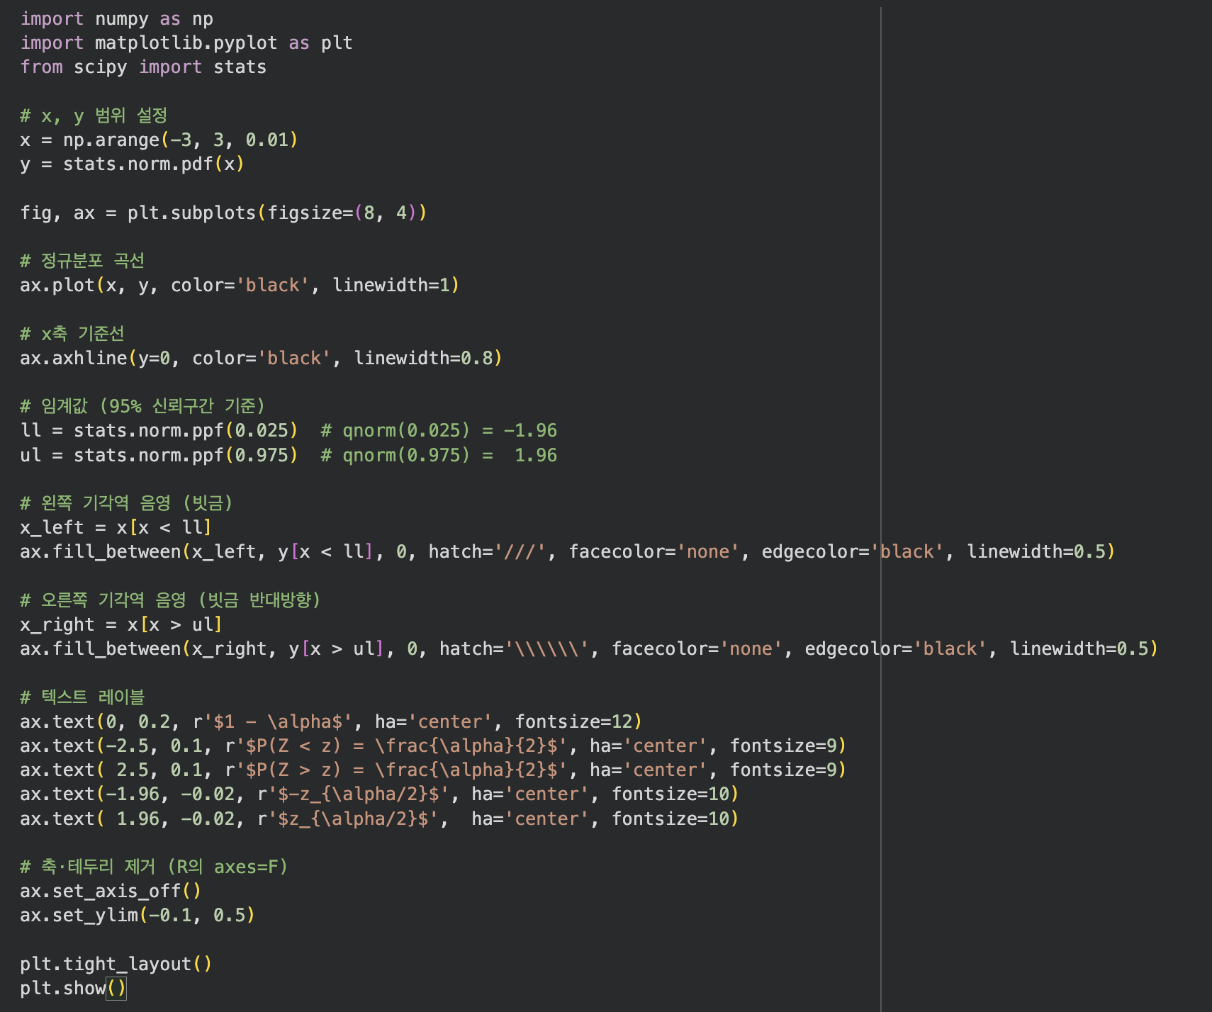
05. 구간 추정 R/Python
CONFIDENCE INTERVAL
# 표본평균의 분포에서의 신뢰구간, 표본평균의 분포에서의 신뢰구간(1-a)
# 코딩예: 표준정규분포에서 평균을 중심으로 95% 면적 오류확률 a=0.05 그래프
# 95% 신뢰구간 (이후 가설검증의 기준이 됨 95% 이내 귀무가설 채택)
R
Python
Result
표준정규분포 곡선에서 가운데 95% 영역과 양쪽 기각역 2.5%씩의 경계선이 ±1.96이다.
±1.96은 코드의 qnorm(0.025), qnorm(0.975)가 계산한 값으로, 전체 면적을 1로 봤을 때 2.5% 지점의 x값이 얼마냐를 표준정규분포에서 찾으면 수학적으로 1.96이 나온다.
가설검정할 때 계산한 z값이 ±1.96 바깥이면 귀무가설 기각, 안쪽이면 귀무가설 채택임.
05
구간 추정
6 / 13

Slide 8
06. 가설검정이란?
HYPOTHESIS TESTING
가설검정 절차
A/B 테스트 예시
▪ 질문에 데이터로 답하는 방법
H₀ (귀무가설)
버튼 색을 바꿔도 클릭률 차이 없음 (기본 가정)
H₁ (대립가설)
버튼 색을 바꾸면 클릭률이 달라짐 (증명 목표)
판정 기준
p-value < 0.05 → H₀ 기각 → "차이가 있다"
▪ 개발에서의 A/B 테스트와 같은 구조
▪ 귀무가설(H₀): 변화 없음이 기본 가정
▪ 대립가설(H₁): 우리가 증명하고 싶은 것
데이터를 모아 H₀이 맞을 확률(p-value) 계산 → 너무 낮으면(보통 5% 미만) H₀ 기각
06
가설검정
7 / 13

Slide 9
07. 1종 오류 vs 2종 오류
TYPE I & TYPE II ERRORS
1종 오류 (Type I)
2종 오류 (Type II)
핵심 정리
False Positive
False Negative
스팸 필터 비유
정의
없는데 있다고 판정
정의
있는데 없다고 판정
더 잘 잡으려 하면 정상 메일도 막힘
스팸 필터
정상 메일을 스팸으로 분류
스팸 필터
진짜 스팸을 통과시킴
가설검정
귀무가설이 참인데 기각
가설검정
귀무가설이 거짓인데 채택
의료
건강한 사람을 환자로 진단
의료
환자를 정상으로 판정
트레이드오프
1종↓ 하면 2종↑, 둘 다 0은 불가능
유의수준(α)
검정력(1-β)
무죄 추정 원칙
확률
보통 5% (0.05)로 설정
확률
β = 2종 오류 확률
귀무가설은 기본값, 증거 충분해야 기각
의미
1종 오류 허용 한계
검정력
1-β, 보통 80% 이상 목표
주의
α 줄이면 2종 오류 증가
높이려면
표본 크기를 늘리면 됨
실무 적용
관계
1종과 2종은 트레이드오프
A/B 테스트, 의료 진단, 품질 관리
07
1종 오류 vs 2종 오류
8 / 13

Slide 10
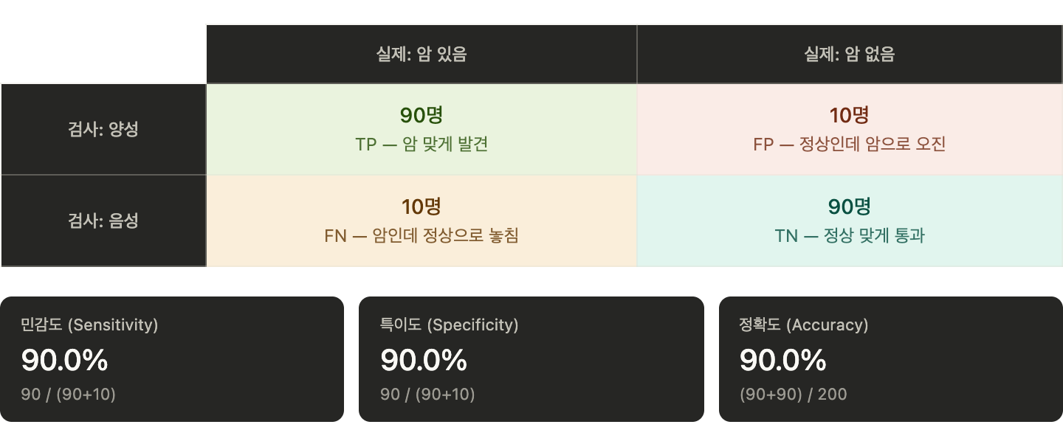
08. 혼동행렬
CONFUSION MATRIX
Confusion Matrix (혼동행렬)
분류 모델이 맞힌 것과 틀린 것을 4가지 경우로 정리한 표입니다. TP(진양성), TN(진음성), FP(위양성), FN(위음성)으로 구성된다.
혼동행렬 구성
혼동행렬 예시
예측 vs 실제의 4가지 조합
TP (True Positive)
실제 양성 → 양성으로 맞게 판정
TN (True Negative)
실제 음성 → 음성으로 맞게 판정
FP (1종 오류) & FN (2종 오류)
FP: 음성→양성 오판 / FN: 양성→음성 오판
08
혼동행렬 상세

Slide 11
09. 민감도·특이도·정확도
SENSITIVITY, SPECIFICITY & ACCURACY
TP/(TP+FN)
TN/(TN+FP)
(TP+TN)/전체
TP/(TP+FP)
민감도 (Recall)
특이도 (Specificity)
정확도 (Accuracy)
정밀도 (Precision)
환자를 잘 잡나?
정상인을 잘 통과?
전체 맞춘 비율
양성 판정의 정확도
정확도의 함정
실무 활용
클래스 불균형 문제
01 의료 진단 → 민감도 우선
암 검진은 놓치면 안 되니까 Recall 중시
환자 1%일 때
99%
전부 정상 판정
정확도
02 스팸 필터 → 정밀도 우선
정상 메일을 스팸 처리하면 안 되니까 Precision 중시
실제 환자 발견
0%
03 균형이 필요하면 → F1-Score
Precision과 Recall의 조화평균
*F1-Score = 2 × (정밀도 × 민감도) / (정밀도 + 민감도)
정확도만으로 부족한 이유: 클래스 불균형 시 민감도/특이도/F1을 함께 확인해야 함
09
민감도·특이도·정확도
9 / 13

Slide 12
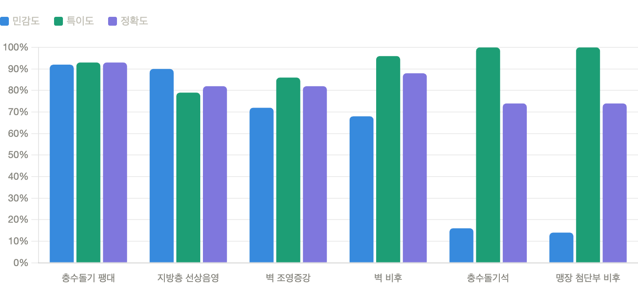
10. 참고 문헌
REFERENCES
민감도.특이도.정확도 활용 논문
급성 충수돌기염(맹장염) 진단 정확도
얇은 절편 조영증강 CT에서 급성 충수돌기염 소견들의 민감도, 특이도 및 진단 정확도
Lee, J. Y., Choi, D., Park, H., Lee, Y. R., Kook, S. H., Kwag, H. J., … Chung, E. C. (2002). Acute Appendicitis: Sensitivity, Specificity and Diagnostic Accuracy of Thin-Section Contrast-Enhanced CT Findings. Journal of the Korean Radiological Society. The Korean Society of Radiology. https://doi.org/10.3348/jkrs.2002.47.4.379
https://jksronline.org/pdf/10.3348/jkrs.2002.47.4.379
노인용 인지검사(COSA)를 사용한 치매 평가의 민감도 및 특이도
김홍근, 김용숙. (2018). 노인용 인지검사(COSA)를 사용한 치매 평가의 민감도 및 특이도. 재활심리연구, 25(4), 809-822. 한국재활심리학회. https://www.kci.go.kr/kciportal/ci/sereArticleSearch/ciSereArtiView.kci?sereArticleSearchBean.artiId=ART002417684
쓰기 채점 방식에 따른 쓰기 검사의 민감도 및 특이도 연구
이미래, 최은정, 김영태. (2020). 쓰기 채점 방식에 따른 쓰기 검사의 민감도 및 특이도 연구. 언어치료연구, 29(2), 47-55. 한국언어치료학회. https://doi.org/10.15724/jslhd.2020.29.2.047
이 논문은 이진 분류 모델 성능 평가 구조를 그대로 따름. CT 소견(입력)으로 충수돌기염 있음/없음(출력)을 분류하는 문제이다.
162명의 실제 진단 결과를 정답으로 두고, CT 소견별로 TP·FP·FN·TN을 계산해 민감도·특이도·정확도를 도출함. 혼동행렬 기반 평가 구조와 완전히 동일함.
지표 선택도 목적에 따라 달라짐. 민감도가 높은 소견은 환자를 놓치지 않는 데, 특이도가 높은 소견은 오진을 줄이는 데 활용됨.
*상황에 따라 어떤 지표를 우선할지 판단하는 것이 핵심이다.
왼쪽 소견 (충수돌기 팽대, 지방층 선상음영)은 민감도·특이도·정확도가 모두 높아 균형 잡힌 분류 지표
오른쪽 소견 (충수돌기석, 맹장 첨단부 비후)은 민감도는 낮지만 특이도 100%로, 보이면 거의 확진
10
참고 문헌

Slide 13

감사합니다
Thank You
서강대학교 AI·SW 대학원
통계 기반 데이터 분석 | Week 3 Report

